Slide 1
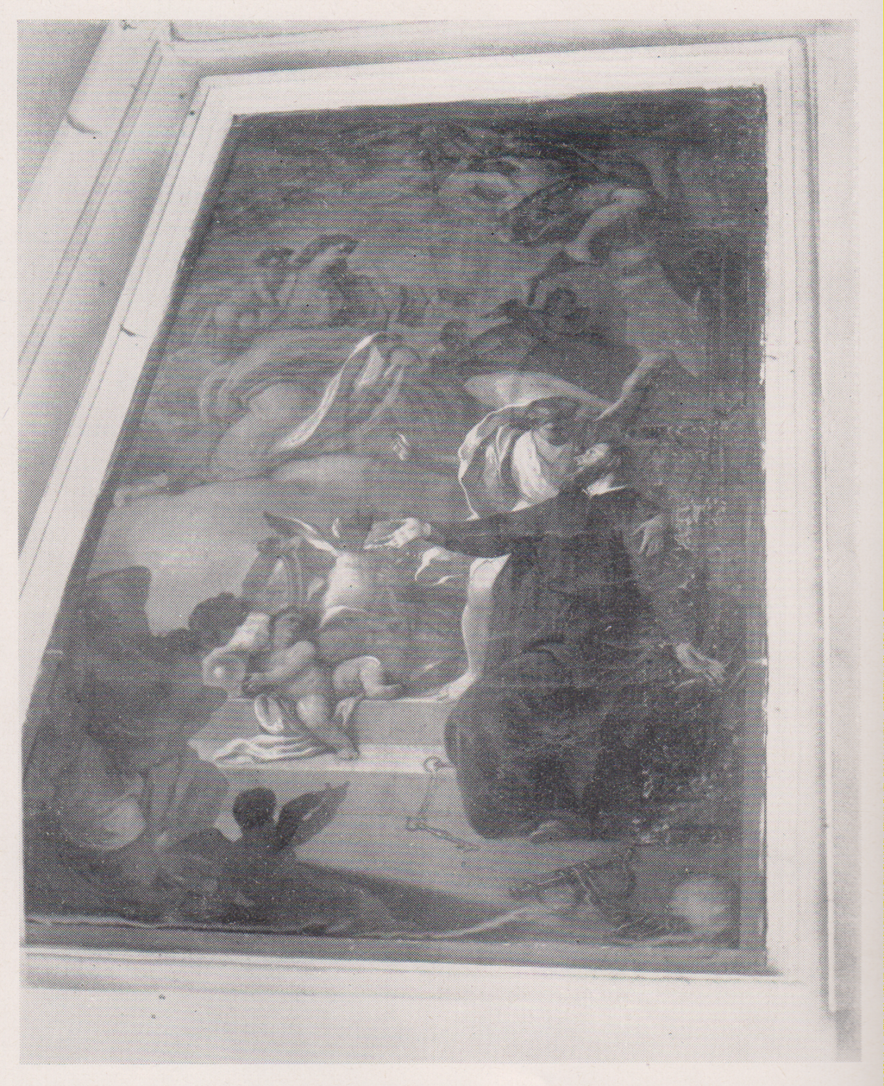
David Ludovico, San Girolamo Emiliani, pala in San Demetrio, Napoli. Da Riv. Ordine PP. Somaschi, fasc. 131, tutto

Slide 2
Napoli, San Demetrio, Regina Paradisi

Slide 3
Il Crocefisso di P. Gaetano laviosa, conservato nella casa di S. Maria Francesca dalle 5 Piaghe

Slide 4
Il Crocefisso di P. Gaetano laviosa, conservato nella casa di S. Maria Francesca dalle 5 Piaghe

Slide 5
Facciata della chiesa di S. Demetrio ai Banchi Nuovi di Napoli

Slide 6
Napoli, San Demetrio, altare con immagine della Madonna Regina mundi.

Slide 7
Ignoto, busto di San Girolamo Miani in venerazione in San Demetrio, Napoli.

Slide 8
Pagina della casa di San Demetrio, Napoli, redatto da P. Galler.

